Slide 1

A igualdade de género na organização da União Europeia - o papel do Instituto Europeu para a Igualdade de Género (EIGE)
Dora Resende Alves – UPT
Angélica Lima – UPT
Porto, 9 &10 de Março de 2026

Slide 2



Slide 3
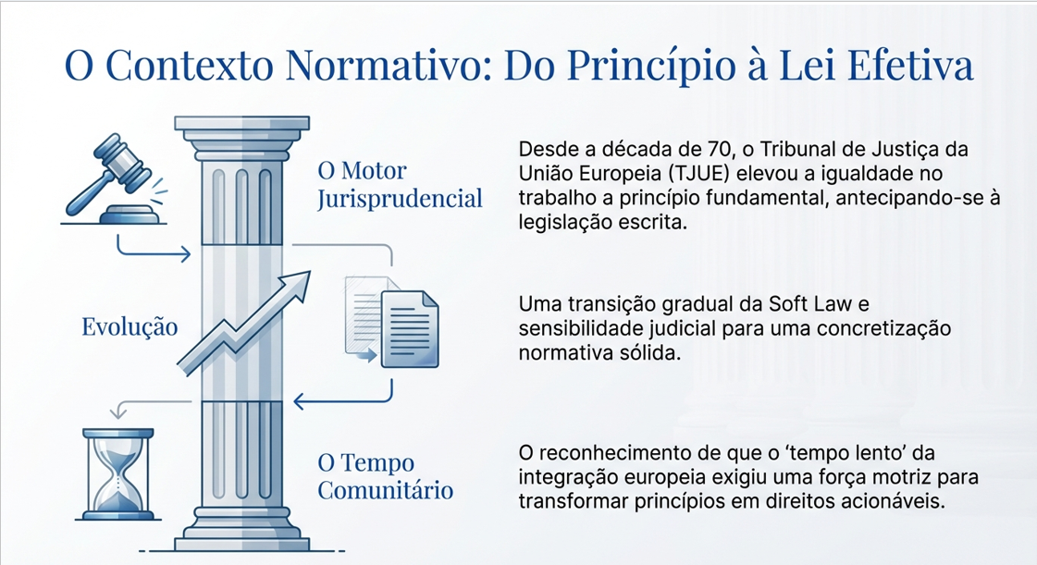

Slide 4
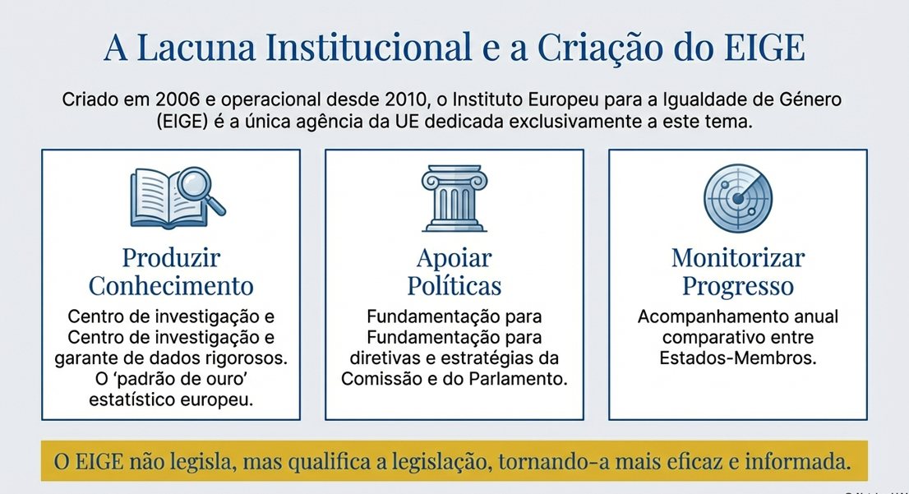

Slide 5
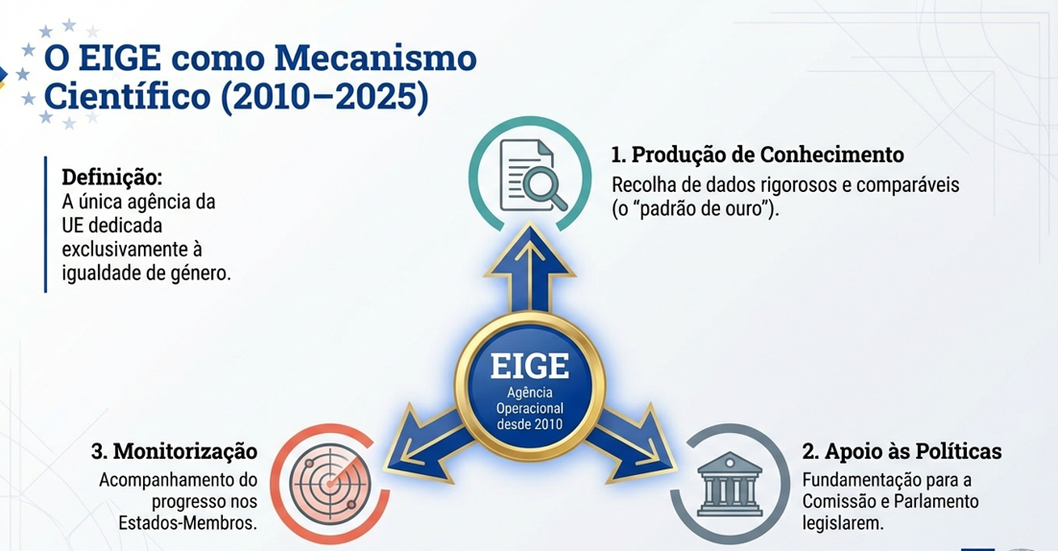

Slide 6
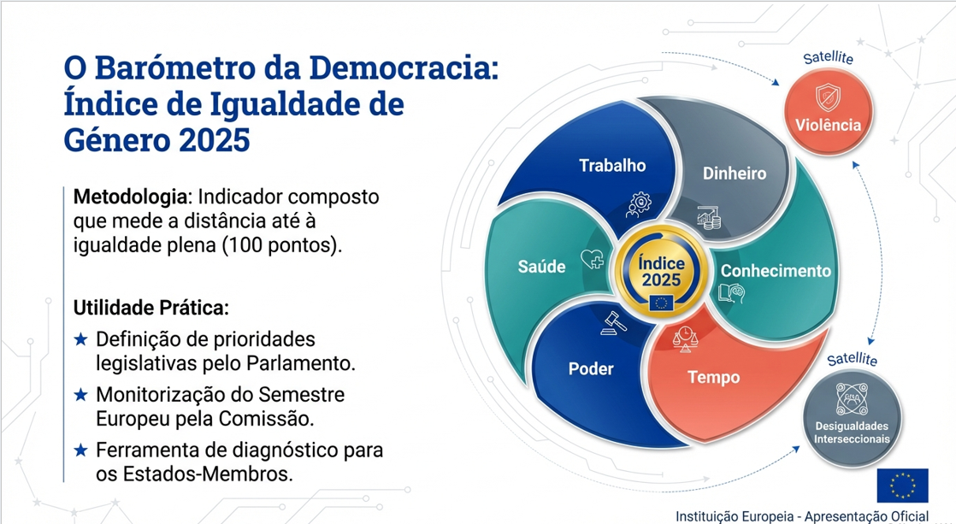

Slide 7
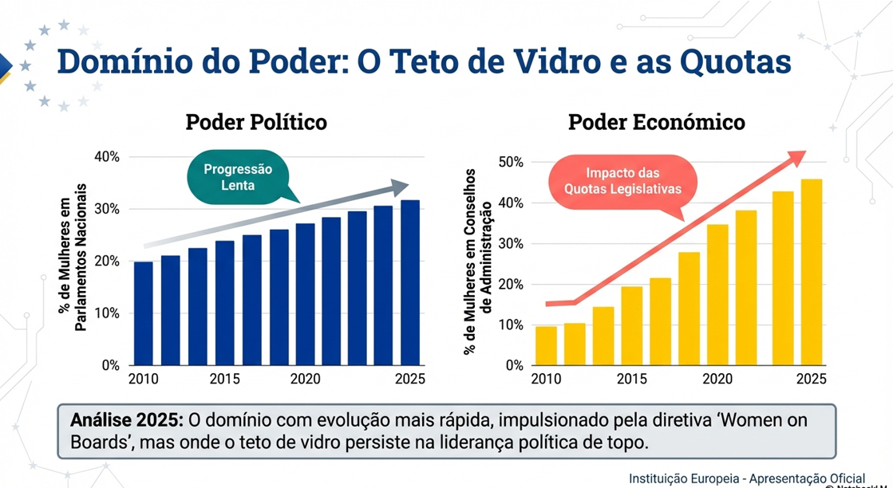

Slide 8
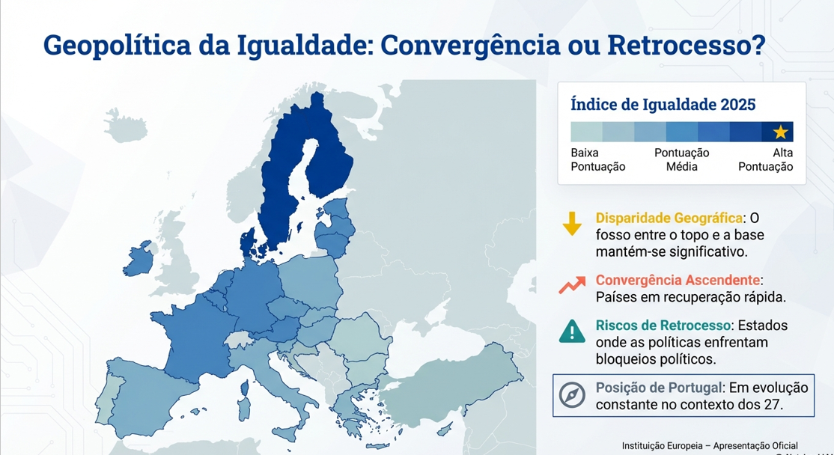

Slide 9
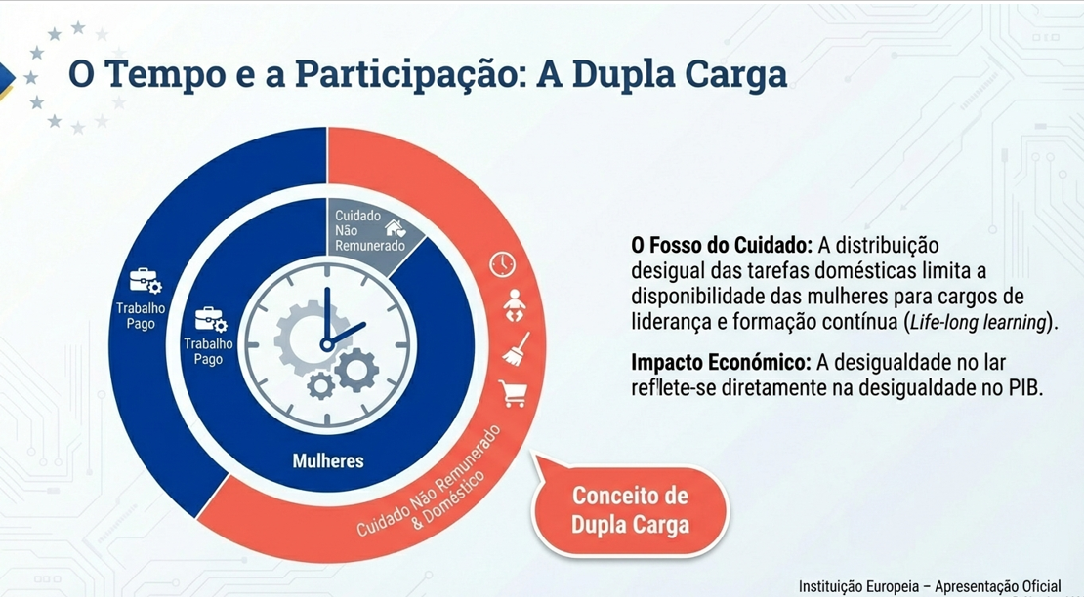

Slide 10
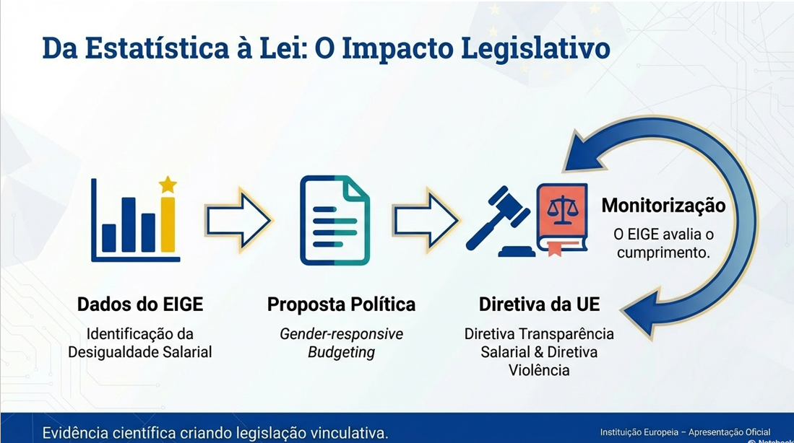

Slide 11
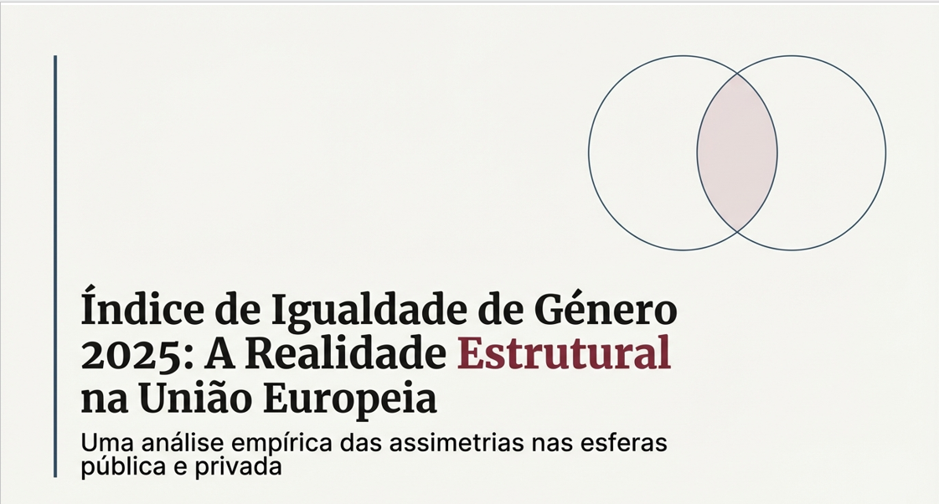

Slide 12
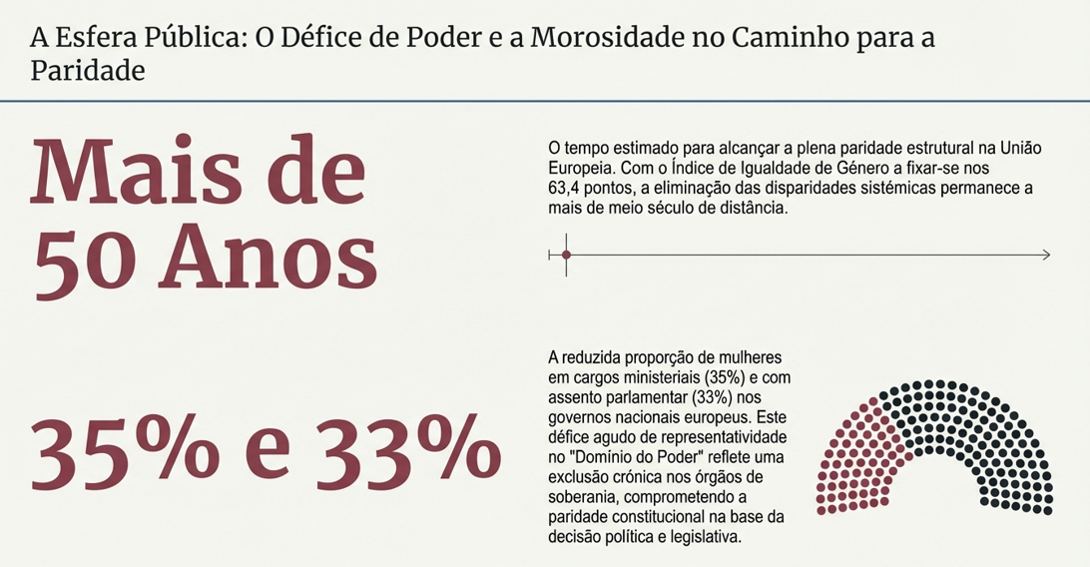

Slide 13
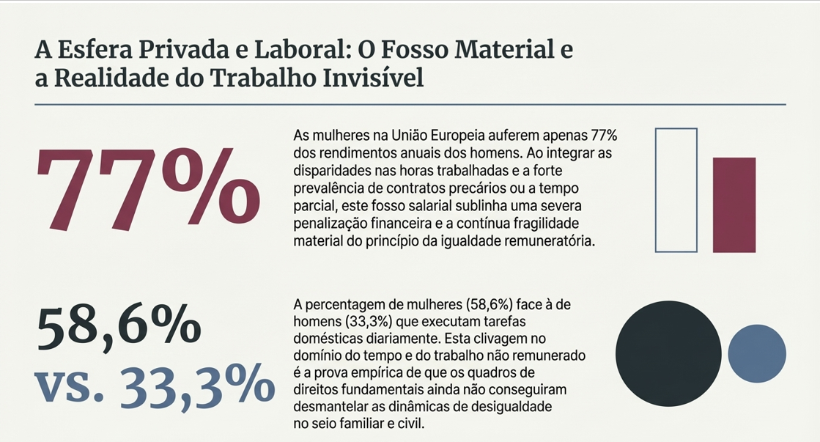

Slide 14
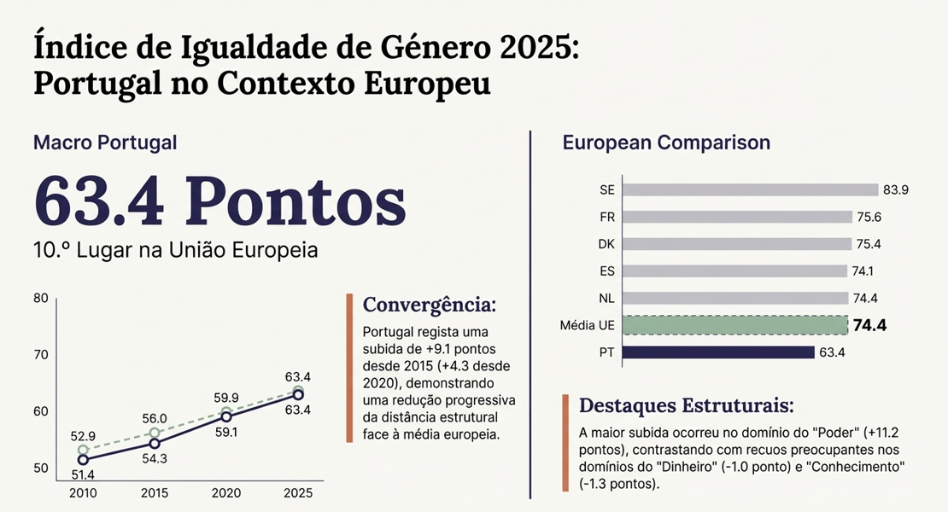

Slide 15
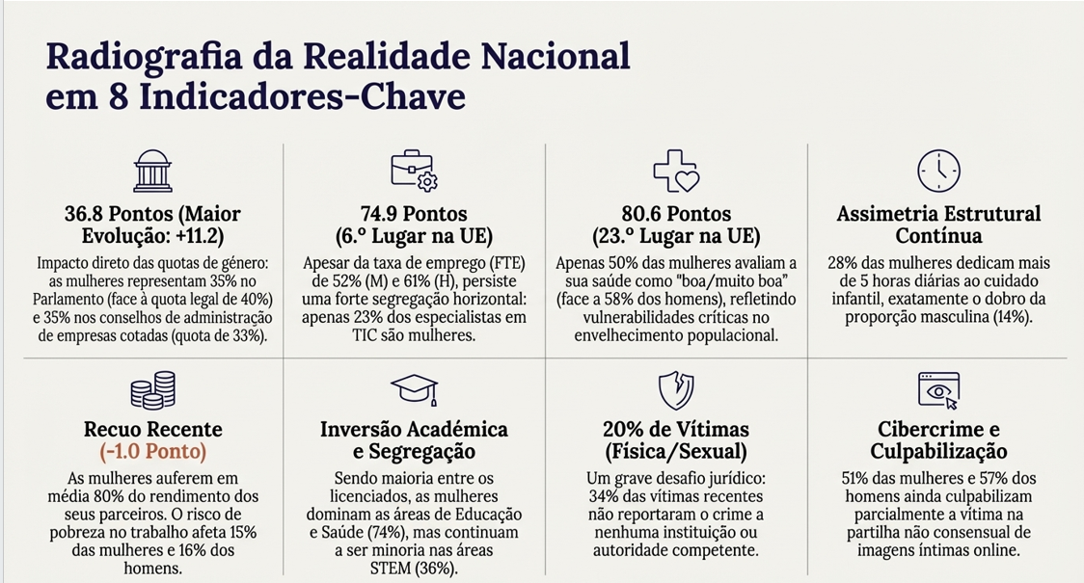

Slide 16
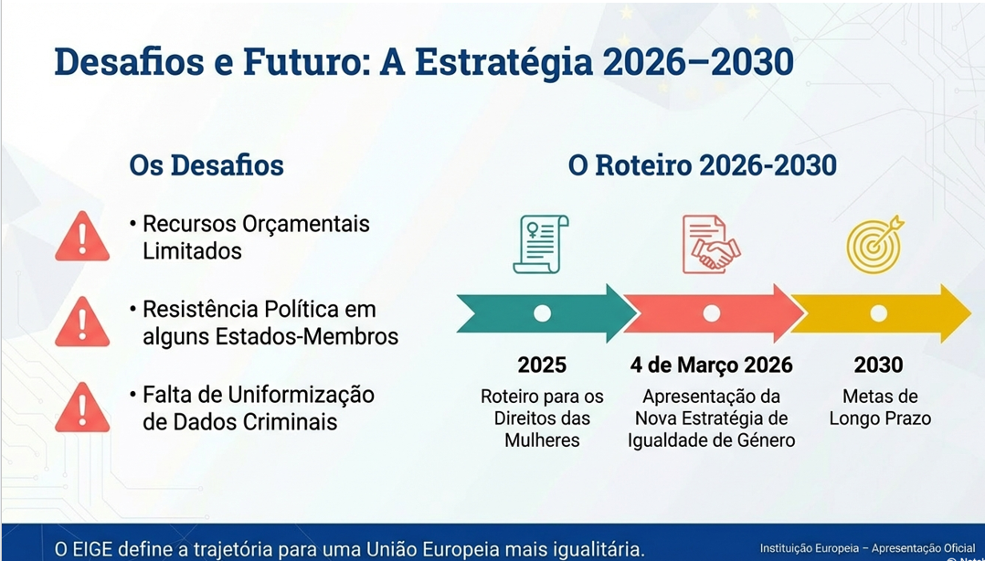

Slide 17


Slide 18
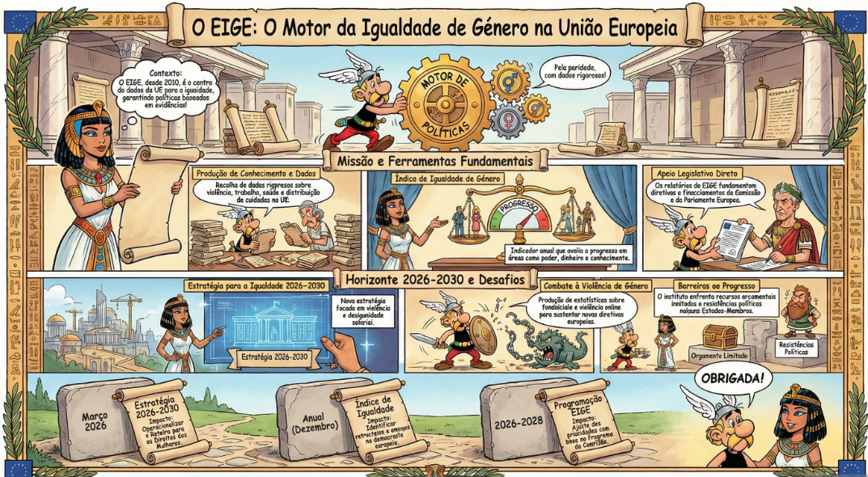
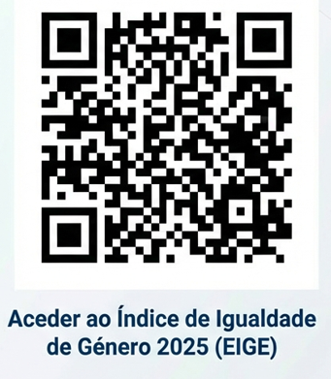

Slide 19
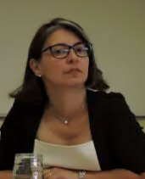
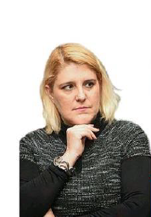
Muito obrigada!
DORA RESENDE ALVES
dra@upt.pt
ORCID – http://orcid.org/0000-0003-4720-1400
+
ANGÉLICA LIMA
Angelikalima@gmail.com
ORCID – https://orcid.org/0009-0001-7781-2846

Slide 20





